Slide 1
Notes:
(Hóa trang thành các nhân vật hoạt hình)
Hello các nàng công chúa và chàng hoàng tử nhỏ
Chị là cô tiên bước ra từ truyện “Lọ lem”, các em có biết không? Đồng hành cùng chị là Superwoman, Marvel có Superman thì Garden Hills có Superwoman và đặc biệt hôm nay sẽ có một chú khủng long cực kì dễ thương với chùm bong bóng, các em hãy thực hiện tốt những hoạt động và thử thách hôm nay để nhận những quả bóng bay từ bạn ấy nhé
Các em có sợ ông kẹ không?
Hôm nay chị sẽ đại diện cho công lí giúp các em tự bảo vệ bản thân và bảo vệ các em khỏi ông kẹ

Slide 2
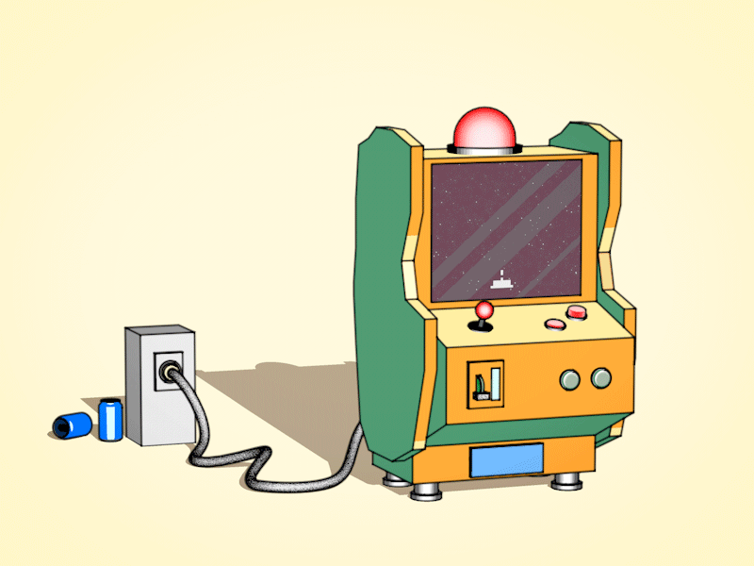
Notes:
Trước khi bắt đầu, chúng ta cùng chơi một trò chơi nhé
Trò chơi mang tên “”
Luật chơi như sau:

Slide 3
TALKSHOW:Bảo vệ trẻ em khỏi vòng vây “ông kẹ”
Phòng chống xâm hại tình dục ở trẻ em
Notes:
Các em có biết chủ đề của buổi talkshow hôm nay là gì không? Đó là một vấn nạn ảnh hưởng nguy hiểm đến bản thân các em chính là xâm hại tình dục. Các em có sợ ông kẹ ko?? Hôm nay tụi chị sẽ là những người hướng dẫn các em chạy thoát khỏi các ông kẹ xấu xa nhé

Slide 4
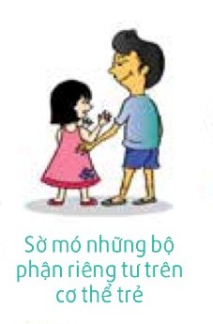
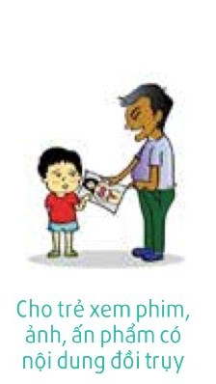
Notes:
Trước khi bắt đầu chị muốn hỏi có em nào biết xâm hại tình dục là gì không? (giao lưu và trả lời câu hỏi trên)
Xâm hại tình dụ rất đa dạng về hình thức tuy nhiên nguy hiểm nhất là :
+ thứ nhất và quan trọng nhất đụng chạm những bộ phận riêng tư trên cơ thể của các em. Trên cơ thể chúng ta có ba bộ phận riêng tư nhất mà ngoài ba mẹ ra thì ko ai được chạm đó là ngực và vùng kín và mông( chỉ cho các em).
+ thứ hai quan trọng ko kém đó chính là ông kẹ sẽ cho các e xem phim ảnh có nội dung đồi trụy. Vậy đồi trụy là gì là những phim ảnh có những hình ảnh ko tốt ko phù hợp với lứa tuổi các em. Nếu coi cái đó đầu các em sẽ bị vi rút ăn đó. Nhớ nha

Slide 5
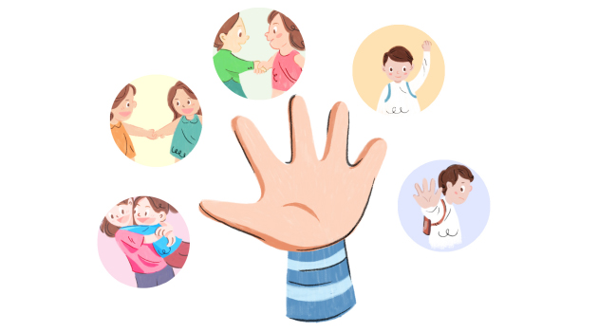
Notes:
Đố các em biết ngón này là ngón gì? (chỉ từng ngón, hỏi)
Quy tắc 5 ngón tay sẽ giúp các em có thể tránh xa những đối tượng nguy hiểm và bảo vệ chính bản thân mình.
Ngón cái: ôm hôn, dùng với người thân ruột thịt trong gia đình như ông bà, cha mẹ, anh chị em ruột.
Ngón trỏ: Nắm tay với bạn bè, thầy cô, họ hàng.
Ngón giữa: bắt tay khi gặp người quen
Ngón áp út: vẫy tay nếu đó là người lạ
Ngón út: xua tay không tiếp xúc, thậm chí hét to và bỏ chạy nếu những người xa lạ mà bé cảm thấy bất an, tiến lại gần và có cử chỉ thân mật.
Bây giờ chị sẽ có thử thách cho các em, chị sẽ nhắc lại từng ngón ứng với nội dung gì? Em nào nhớ được chị sẽ có phần quà cho các em.
(sau khi mời các em thực hiện thử thách) Vậy các em đã nhớ những quy tắc này chưa?

Slide 6
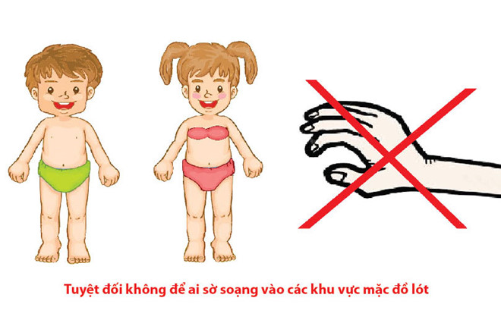
Notes:
Các em nhớ lúc đầu chị dặn không? Trong cơ thể mình có mấy bộ phận riêng tư nhỉ? (nhắc lại các em)
Nhớ lời chị dặn nhé ngoài ba mẹ ra thì không ai được chạm vào những vùng đấy nhé.

Slide 7
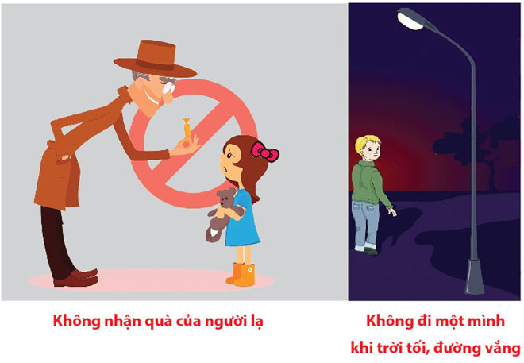
Notes:
Ông kẹ thường hóa thân thành người tốt để lừa gạt các em nên ngoài người ba mẹ cho phép ra thì không nhận quà thừ người lạ nhé.
Khi ra đường phải có ba mẹ đi cùng ông kẹ thích bắt những đứa trẻ đi một mình khi trời tối lắm nhé.

Slide 8
Notes:
Khi có người chạm vào làm các em sợ kể cả người thân các em phải báo ngay cho ba mẹ. Nếu ở trường học thì phải báo ngay cho thầy cô.
Đừng sợ những lời hù dọa từ ông kẹ vì ba mẹ sẽ là những anh hùng cứu giúp và bảo vệ các em khỏi ông kẹ. Các em ko cần phải sợ vì cơ thể của mõi người là của cá nhân. Và các em có quyền đc bảo vệ cơ thể mình

Slide 9
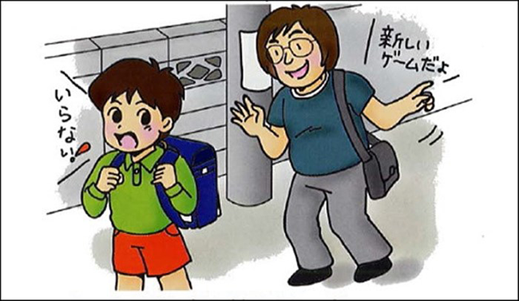
Notes:
Dàn dựng kịch mô phỏng tình huống:
Ba mẹ dẫn em đi siêu thị, vì em muốn vào khu vui chơi nên ba mẹ để em ở đó và qua quầy khác mua sắm. Chơi một hồi thì có một chú nhân viên cơ quan bố đã từng qua nhà chơi và mừng tuổi em. Chú ấy kêu rằng là:
Ba bận việc nên đi trc rồi nhờ chú đến đón con.

Slide 10
Notes:
Nếu là em trong trường hợp này em sẽ làm gì?
Giả sử em đã đồng ý đi với chú. Đi ra khỏi khu vui chơi, chú nói: hay là mình ăn kem rồi về nhé. Trong lúc đợi kem chú ấy ôm ngực em để em ngồi lên đùi.
Em có cảm thấy có gì nguy hiểm ở đây ko? Nếu có thì em sẽ làm gì để thoát khỏi sự nguy hiểm?

Slide 11
Notes:
Để đề phòng trường hợp bất trắc xảy ra chỉ sẽ chỉ có các em 1 vài meo để bảo vệ mình an toàn nhé

Slide 12
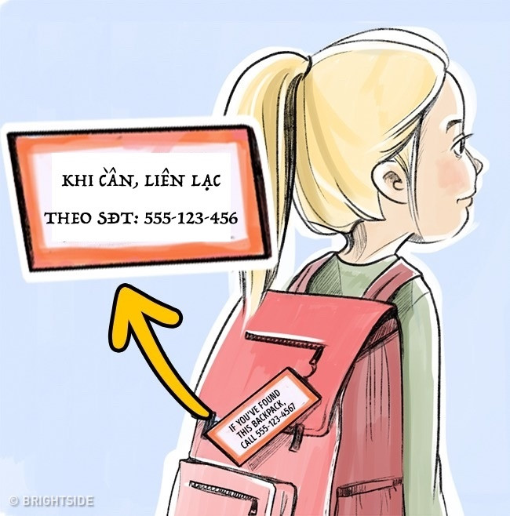
Notes:
Hãy chuẩn bị một thẻ liên lạc trên cặp nhé. Vì trong trường hợp nguy hiểm các em có thể nhờ những người đáng tin cậy như cảnh sát để liên lạc với bố mẹ. Hãy để SĐT và tên của ba hoặc mẹ nhé.

Slide 13
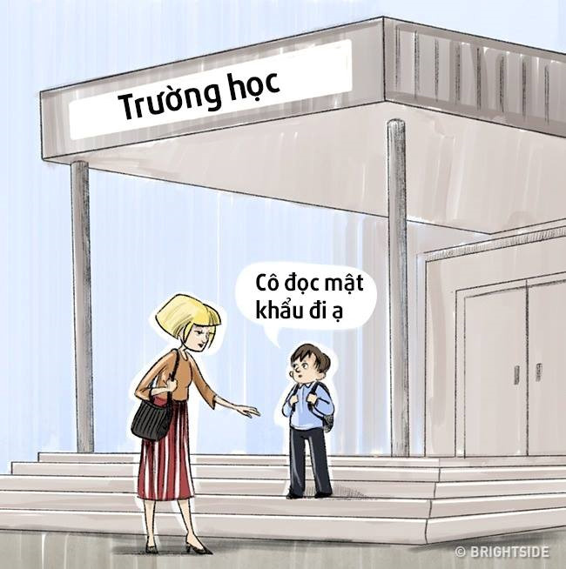
Notes:
Trong trường hợp ba mẹ bận nhờ 1 người đến đón thì để chắc gia đình em hãy tạo 1 mật mã riêng để đề phòng bắt cóc. Các em có thể đặt nào là nàng lọ lem, superman.

Slide 14
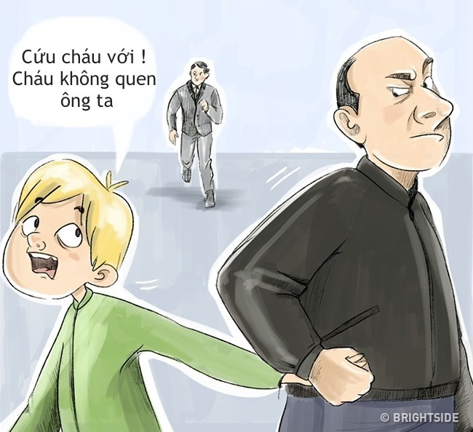
Notes:
Khi có 1 người lạ hoặc người quen có hành động bất thường như dẫn em đến nơi ít người, kéo em đi nhanh thì hãy la to lên cứu cháu với cháu ko quen người này ạ. Đây là cách làm tội phạm sợ hãi và em sẽ đc mọi người cứu

Slide 15
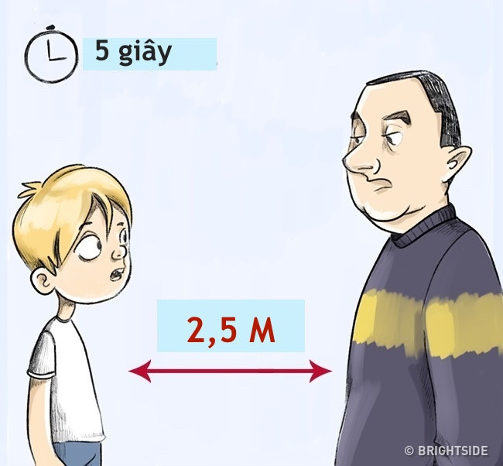
Notes:
Nếu có người lạ bắt chuyện với em, nếu cuộc nói chuyện ngắn thì hãy giữ khoảng cách 5 bước chân nhé . Nếu người kia muốn nói chuyện lâu thì hãy bỏ đi nhé.

Slide 16
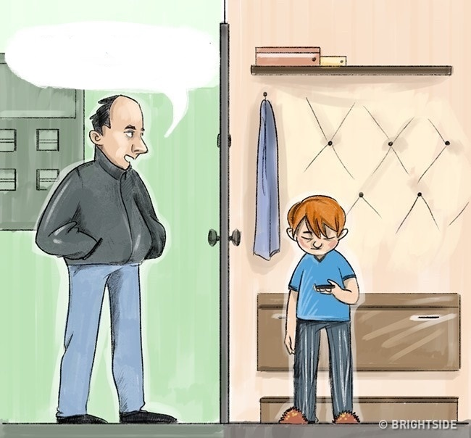
Chú là hàng xóm, chú qua mượn chai nước mắm
Notes:
tuyệt đối không được để người lạ biết trẻ ở nhà một mình: Nếu người lạ gọi cửa và không trả lời là ai, thì bé tuyệt đối không được mở cửa, dù chỉ mở hé. Ngoài ra, trẻ không nên cho người lạ biết rằng đang ở nhà một mình, dù đó là bạn thân của bố mẹ hayhàng xóm. Nếu người đó vẫn chưa chịu đi và có ý định mở cửa xông vào nhà, trẻ nên gọi điện ngay cho bố mẹ hoặc nhờ tới sự trợ giúp của những người tin cậy . Bé hãy nói với ba mẹ lập 1 quyển số những số liên lạc khẩn cấp như công an,…….

Slide 17
Notes:
Ngày nay có rất nhiều người có ý định xấu với các em mà các em ko thể biết. Vì vậy hãy ghi nhớ những quy tắc mà chị hướng dẫn để tự bảo vệ mình khỏi ông kẹ nhé.
Mà nhớ lời chị dặn có chuyện gì hãy tâm sự chia sẽ ngay cho ba, mẹ hoặc lên lớp 9g1 chia sẽ cùng tụi chị nhé.
Buổi talk show này đến đây là kết thúc rồi. Chị hi vọng các em có thể lớn lên khỏe mạnh học hành chăm chỉ và nghe lời bố mẹ nhé.
Cảm ơn các em đã theo dõi tụi chị
Bây giờ chị bay về tiên giới đây.

